Slide 1
校园安全工作计划
—·新北区新华实验小学·—

Slide 2
PART 01
校园安全工作指导意见

Slide 3
安全工作指导意见
为进一步从严从细从实做好2023年秋学期校园安全工作，确保师生生命安全，根据上级文件和会议精神，整理出了新华实验小学校园安全重点任务：
安全工作指导意见

Slide 4
PART 02
校园安全工作重点任务

Slide 5
校园安全工作重点任务
1、开学前开展一次全面的安全大检查，针对问题及时整改
全面安全
大检查
一是针对物
水、电、气
体育运动
实验室
视频监控
二是针对人
排查校园周边有精神疾患、可能会骚扰或攻击校园的人员
关注重点学生，加强学生心理危机识别和管理。
Notes:
一是针对物。对所有涉及水、电、气、体育运动、实验室、视频监控等设施设备进行全面细致的检查，确保安全和正常使用。与公安联动，检查一键报警装置是否正常（务必按键演练，以公安到现场出警或接到公安部门问询电话为正常）。检查电子围栏和周界报警装置是否在正常运行，防止保安私自关闭报警系统。针对校园周边治安隐患、交通秩序、文化娱乐场所、餐饮卫生、“三无食品”、流动摊贩、销售烟酒及彩票、销售危险性刀具等情况进行逐项隐患排查，发现安全隐患，及时联系属地相关部门，需要区级层面解决的问题，及时报告。所有检查做好书面记录，形成台账。
二是针对人。排出所有新进教职工人员名单，到派出所做好入职查询和审核工作，特别关注新入职食堂员工和保安。排查校园周边有精神疾患、可能会骚扰或攻击校园的人员，采取应对措施，做好应急预案。关注重点学生，提醒班主任动态掌握学生身心状况，加强学生心理危机识别和管理。

Slide 6
校园安全工作重点任务
2、组织好开学安全第一课，全面加强师生安全教育
学生方面
教职工方面
每周至少一节安全教育课；
继续全面落实“1530”安全教育机制
科学组织好开学安全第一课。
安全教育
安全培训
安全演练
Notes:
继续落实安全教育进课程、进课表、进课堂工作，每周至少一节安全教育课（课表上有体现）；
继续全面落实“1530”安全教育机制（每天放学前进行1分钟安全教育；每周周末放学前和每周一到校后进行5分钟安全教育；每个假期放假前和假期结束开学时进行30分钟安全教育）。
科学组织好开学安全第一课，尤其对起始年级新生要加强安全教育。
对学生开展防火、防电、防溺水、防诈骗、防性侵害、防欺凌、防恶意网络游戏、防网络不当言论等教育，通过开学典礼、安全教育课以及电子屏、横幅、宣传栏、黑板报等，营造浓厚的安全宣教氛围。
要点面结合开展安全教育、培训和演练，既要有面上的教育培训，也要分类组织专项培训，特别重视对新教师、新班主任、新保安等人员的培训。培训既要学习相关法律法规，明确职责，也要结合日常实际工作内容进行，明确工作规范，并做到有备课，有签到，有照片，有记录。

Slide 7
校园安全工作重点任务
3、组织保安全员培训，提高保安履职能力
保安全员
培训
校园安全防范的实操培训
突发事件应急处置演练
Notes:
以属地为单位，以就近为原则，对所有保安集中组织一次校园安全防范的实操培训和突发事件应急处置演练。分片由牵头学校分管安全校长主动与属地派出所分管内保工作的副所长对接（区公安分局已通知各派出所，派出所联系人名单见附件），并统筹安排好本区域学校的培训活动，所有中小学、幼儿园的保安必须全员参训，根据值班值守情况分两批进行，原则上9月4日前完成。牵头学校请做好场地安排、人员签到和统计、拍照、宣传报道等相关工作。

Slide 8
校园安全工作重点任务
4、重视护学岗建设，加强上放学时段校门管理
重视护学岗建设
加强上放学时段校门管理
争取警力支持
安排教师、家长志愿者轮值
保安必须着防护服持械上岗
校门外必须有保安维持秩序
9月4日起
Notes:
一是主动与属地派出所联系，争取警力支持（区公安分局也对派出所有要求），妥善安排教师、家长志愿者轮值，从9月4日起护学岗正常启动。
二是强化上、放学时段保安执勤纪律，保安必须着防护服持械上岗，校门外必须有保安维持秩序。

Slide 9
校园安全工作重点任务
5、制定安全风险隐患分级管控清单，提高风险管控能力
明确责任
明确风险所在
“四个明确”
明确防范措施
明确责任人
Notes:
校领导牵头，组织学校各部门负责人全方位梳理汇总本校风险隐患点，从物到人到活动，从校内到校外，从静态到动态，逐条列出，并明确责任，制定防范措施，明确责任人。每个学校做到“四个明确”，明确责任、明确风险所在、明确防范措施、明确责任人。

Slide 10
校园安全工作重点任务
6、进一步完善优化安全管理制度和应急预案，规范日常安全管理行为
1
2
做好安全制度的查漏补缺工作，做到以制度管事，以制度管人。
对年代长远、不符合现在管理要求的制度，根据现行要求和工作实际进行优化完善。
Notes:
6、进一步完善优化安全管理制度和应急预案，规范日常安全管理行为
做好安全制度的查漏补缺工作，做到以制度管事，以制度管人。比如视频监控的管理要制定制度并上墙，对监控点位和监控画面的日常巡查及维修、监控时间校对、视频录像的查询和拷贝权限等相关内容要予以制度明确。
对年代长远、不符合现在管理要求的制度，根据现行要求和工作实际进行优化完善。

Slide 11
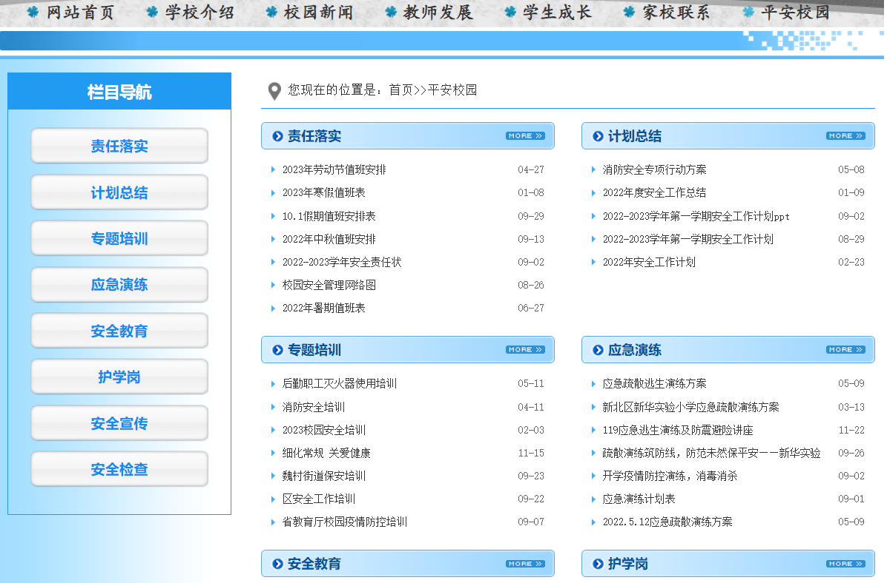
校园安全工作重点任务
7、加强学校网站“平安校园”专栏建设
及时上传安全工作信息
关注时效性
Notes:
7、加强学校网站“平安校园”专栏建设，做到工作留痕
及时上传安全工作信息，关注时效性。

Slide 12
演示完毕 感谢聆听
—·新北区新华实验小学·—

